Slide 1
Mục 3: hành động
Kế hoạch hóa và thực hiện Dự án cải thiện cộng đồng (CIP).
Notes:
Overview: Welcome to our next session. Tonight we begin to plan our Community Improvement Project (CIP)!

Slide 2
Chương trình
Mục 3.2: Kế hoạch hóa và thực hiện Dự án cải thiện cộng đồng (CIP).
Hoạt động mở đầu/Ôn tập
Mục tiêu THÔNG MINH
Phân tích cộng đồng
Phân tích SWOT(Điểm mạnh, điểm yếu, Cơ hội và thách thức)
Công cụ CIP
Kết luận
Notes:
Overview: Brief review of agenda.

Slide 3
Mục 3: hành động
Mục tiêu học tập:
Hiểu về sự tham gia của người dân và cách ảnh hưởng tới quá trình ra quyết định.
Sáng tạo và tiến hành kế hoạch cho Dự án cải thiện cộng đồng (CIP).
Notes:
Overview: Tonight is all about putting what the group has learned into practice. This is a planning session. The group will be working together to plan and implement their CIP. Use the planning tools and make sure everyone in the group has a copy of the completed plan. Having this in hand helps to keep the project on track and keeps the group clear on their goals and responsibilities.
Activity: This entire session is a planning activity. It will require good facilitation skills to keep everyone on track. Move through the activities and tables in order and give the group time to come to a consensus before moving to the next task.
Facilitator Tip: Keep an eye out for counterproductive behaviors like individual group members taking over, lack of engagement with the group, or participants not being heard because it will decrease buy in from the participants and potentially lead to lack of commitment to the project. This is a big project that requires a lot of planning. Think about splitting this process over two sessions.

Slide 4
Hoạt động mở đầu
Notes:
Overview: There is a lot of planning and group process tonight so it might be nice to do something quiet and centering. One idea is to bring oranges for everyone and do Thich Nhat Hanh’s Orange Meditation (http://www.chetday.com/mindfuleating.htm).

Slide 5
3.1 ôn tập sự tham gia của người dân
Chúng ta học gì về sự tham gia của người dân?
Con người là các chuyên gia trong cuộc sống bản thân
Đáp ứng nhu cầu người dân thể hiện và xây dựng hiệu suất và quyền lực cho họ
Tập trung cải thiện cộng đồng ở quy mô lớn
Notes:
Overview: Review from last week and ask the group to keep what they learned in mind to apply to their CIP.

Slide 6
3.1 ôn tập sự tham gia của người dân
Cùng có lợi (Win Win)?
Bắt đầu từ khu phố của chúng ta
Hầu hết mọi người trong khu phố đều có lợi từ điều đó?
Hầu hết mọi người sẽ ủng hộ thay đổi?
Chúng ta có đủ nhận lực để giúp dự án thành công?
Cấp bậc cộng đồng thay đổi?
Chúng ta sẽ có thể sớm thấy được tác động từ việc thay đổi?
Notes:
Overview: Choosing a CIP is no easy task! We will use everyone’s ideas that they brought from their SEM Activities and reflection questions to choose a CIP as a group using the criteria above. It is a good idea to start with a neighborhood level, win-win project in order to build teamwork among the group and build a foundation for additional CIPs or more complex improvements later.
Activity: Before class, hang up several pieces of flip chart paper around the room. At least two per RLA member. Instruct the participants to write one CIP idea per piece of paper. Everyone should have brought at least one idea per their homework from the last session. After every project idea is written, combine any ideas that are the same or very similar and discuss them as a group using the criteria above. Then have the group put the projects in the order that they would like to complete them. For example, number one will be the first project they work on, number two is the second project, and so on.

Slide 7
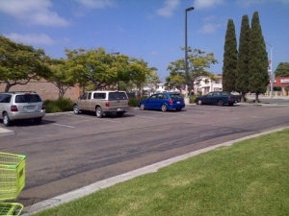
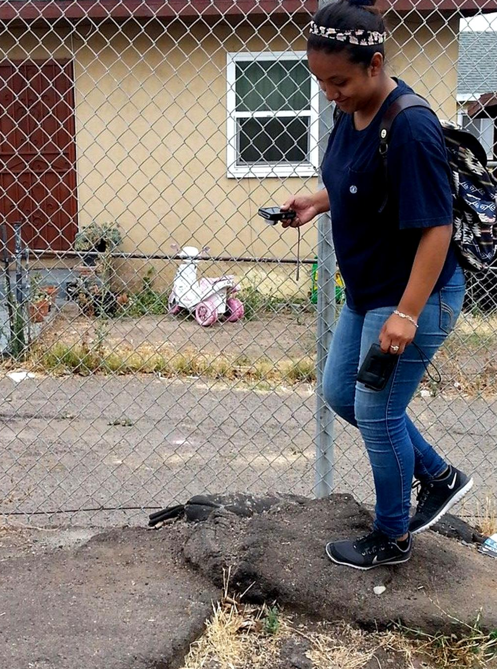
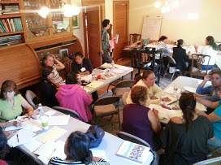
Phân tích cộng đồng
Notes:
Overview: This is a vital step to planning. Do not skip it because you might miss very important information that will help you in implementing your CIP.

Slide 8
Giải lao
Notes:
Facilitator Tip: Use this time for a break. Give participants a five to ten minute break depending on the needs of the group and the length of the meeting. Use the resources in the Digital Library to choose one stretch for your group.

Slide 9
Phân tích SWOT
Điểm mạnh
Điểm yếu
Cơ hội
Thách thức
Notes:
Activity: Put up a piece of flip chart paper with each section of the SWOT (Strengths, Weaknesses, Opportunities and Threats) and the description including whether it is internal or external. Have the participants write their ideas about each one on the papers. Over the next four slides you will do the following for each section of the SWOT: ask four participants to present each of one of the sections to the group. Ask if there is anything missing and add the missing items the group comes up with.

Slide 10
Phân tích SWOT
Điểm mạnh
Lợi thế
Thành tựu
Notes:
Overview: Strengths help you achieve your goal. They come from within the group and community.

Slide 11
Phân tích SWOT
Điểm yếu
Khả năng dễ bị tổn thương
Thiếu kỹ năng và kiến thức
Notes:
Overview: Weaknesses also come from within your group and community. Identifying weaknesses is important so that you can address them and/or find a way to compensate for them.

Slide 12
Phân tích SWOT
Cơ hội
Nguồn lực
(Những) người liên hệ
Notes:
Overview: Opportunities are outside of the group. They help the project succeed.

Slide 13
Phân tích SWOT
Thách thức
Vật cản
Vẫn đề/Nguy cơ tiềm ẩn
Notes:
Overview: Threats also come from outside of the group. Anticipating potential threats to the project will help you strategize ways around or through them.

Slide 14
Dự án cải thiện cộng đồng
Thực hiện kế hoạch dự án cải thiện cộng đồng
Notes:
Overview: Having a clear action plan keeps everyone on track and clear about the tasks for which they are responsible.
Activity: Work with the group to fill in the action plan on page 79. Each person should also fill out the action plan and the SWOT in their own workbook to have a guide and example for later projects.

Slide 15
Kết luận
Bài tập về nhà
Ôn tập lại công cụ lập kế hoạch của bản thân
Nghĩ cách đóng góp cho CIP.
Câu hỏi?
Bình luận?
Băn khoăn?
Notes:
Overview: Great job! That was a lot of work! Review the homework for next week. Especially thinking about how you will contribute to the CIP.

Slide 16
"Giáo trình này được Thỏa thuận hợp tác số DP005528-01 hỗ trợ, Trung tâm kiểm soát và ngăn ngừa dịch bệnh tài trợ thông qua Hạt San Diego, Cơ quan Y tế và dịch vụ nhân sinh. Tác giả hoàn toàn chịu trách nhiệm về nội dung và không cần quan điểm xem xét chính thức từ Trung tâm kiểm soát và phòng ngừa dịch bệnh hoặc Sở y tế và dịch vụ nhân sinh."

